Slide 1
Tabac et psychiatrie, des interactions réciproques
Timothée Lorgnier, Dr junior pharmacie clinique psychiatrie, pénitencier, addictologie
01/02/2024

Slide 2
Interactions psychiatrie/tabac
Prévalence de fumeur/dépendance à la nicotine en psychiatrie (Fornaro 2022):
65% des patients schizophrènes
46,3% des bipolaires
33,4% des patients ayant un trouble dépressif
Consommation plus importante et inhalation plus profonde (Yerxa 1994)
Hospitalisation : disponibilité du produit modifiée : risque de sevrage -> risque de violence plus important que alcool ou drogue (Ben-Zeev 2017)
Sevrage (possible même en milieu carcéral (Harcouët 2008)) :
Nombre d’hospitalisations (Kertes 2021)
Posologie moyenne en antipsychotiques (Kertes 2021)
VS 22,3% sans comorbidités psychiatriques (OMS 2021)
Notes:
But de la diapo : illustrer les interactions psychiatrie et tabac et présenter la diminution de posologie des antipsychotiques pour faire la transition avec la diapo suivante

Slide 3
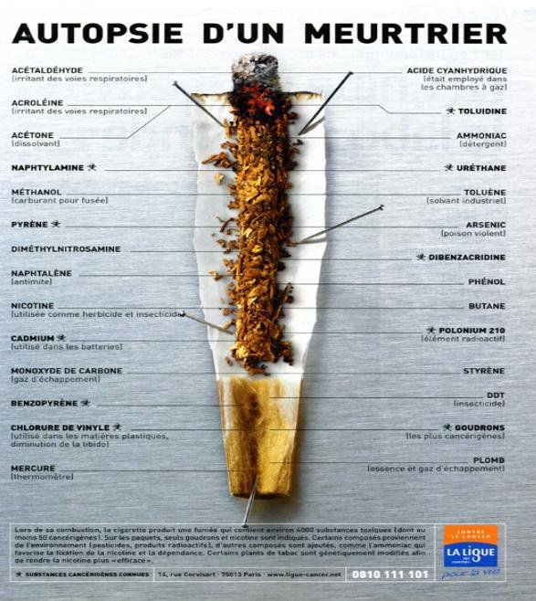
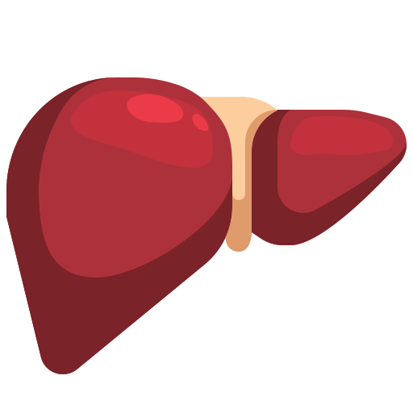
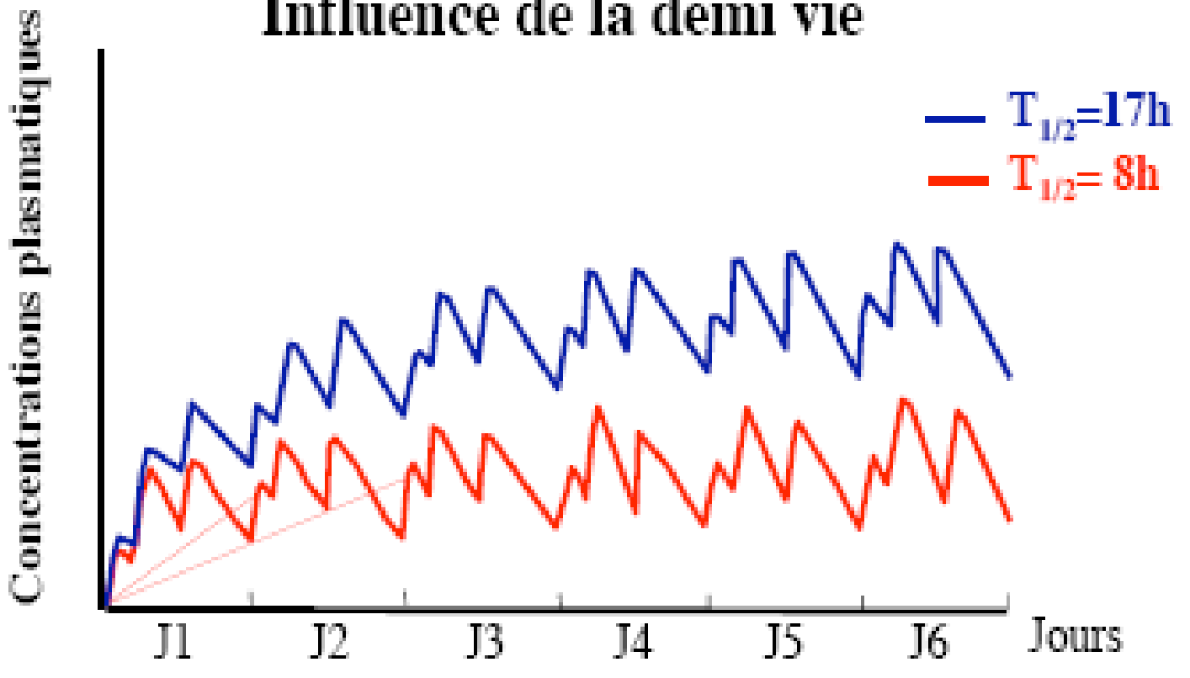
Hydrocarbures aromatiques polycycliques
Inefficacité ressentie du médicament :
Patient qui cherche une anxiolyse dans la cigarette
Une cigarette : 7000 composés
↗ Production de Cytochrome (1A2) métabolisent certains médicaments
Concentrations plasmatiques
Efficacité
Patient fumeur
J1 J2 J3 J4 J5 J6
Jours
Notes:
Explication de l’induction enzymatique

Slide 4
Quels médicaments ?
Antidépresseurs (AD) | Antipsychotiques | Autres
AD Tricycliques - Imipramine - Clomipramine - Amitriptylline - Nortriptylline | Typiques - Chlopromazine - Fluphénazine - Halopéridol | - Caféine - Clopidogrel - Estradiol - Lidocaïne - Ondansétron - Propranolol - Ropivacaïne - Thérophylline - Tizanidine - Vérapamil - Warfarine - Zileuton - Zolmitriptan
 | Atypiques - Clozapine - Olanzapine
ISRS - Fluvoxamine
Autres AD - Trazodone - Duloxétine - Miansérine | Anxiolytiques sédatifs
 | - Alprazolam - Diazépam - Lorazépam - Oxazépam
Induction liée aux hydrocarbures :
pas d’induction avec les substituts nicotiniques
Notes:
Médicaments dont la métabolisation passe par le cytochrome 1A2 de manière significative, en gras les molécules qui nous intéressent particulièrement

Slide 5
Interactions tabac/psychiatrie
Prévalence de fumeur/dépendance à la nicotine en psychiatrie (Fornaro 2022):
65% des patients schizophrènes
46,3% des bipolaires
33,4% des patients ayant un trouble dépressif
Consommation plus importante et inhalation plus profonde (Yerxa 1994)
VS 22,3% sans comorbidités psychiatriques (OMS 2021)
Hospitalisation : disponibilité du produit modifiée : risque de sevrage -> risque de violence plus important que alcool ou drogue (Ben-Zeev 2017)
Sevrage (possible même en milieu carcéral (Harcouët 2008)) :
Nombre d’hospitalisations (Kertes 2021)
Posologie moyenne en antipsychotique (Kertes 2021)
Risque de
violences
Diminution des
Hospitalisations
+ posologies
Proposition systématique de substitution nicotinique aux patients suivis pour un trouble de la santé mentale
Notes:
Reprise de la diapo initiale : maintenant que l’on comprend mieux l’induction enzymatique, reprendre une vue globale des interactions tabac/psychiatrie, et mettre l’emphase sur la balance bénéfice risque très favorable

Slide 6
Patient fumeur équilibré
Entrée
Volonté d’arrêter de fumer
Oui
Non
Dosage plasmatique (en creux) de la molécule
Risque de craving par accès difficile au tabac
Introduction des substituts nicotiniques
Proposition de substituts nicotiniques + entretiens motivationnels
Séjour
Diminution de l’induction enzymatique sur 15j
Risque de diminution de l’induction enzymatique
Dosage plasmatique (en creux) de la molécule
Adaptation des posologies en fonction de la clinique
Adaptation posologique
Reprise des consommations du patient à la sortie
Sortie
Maintien d’abstinence en ville
Reprise du dosage initial en une 15aine de jours
Notes:
Proposition de protocoles informels (en précisant que non validés, juste présentés à but illustratif)

Slide 7
Patient fumeur NON équilibré
Entrée
Volonté d’arrêter de fumer
Oui
Non
Introduction des substituts nicotiniques
Alternatives thérapeutiques disponibles?
Risque de craving par accès difficile au tabac
Diminution de l’induction enzymatique sur 15j
Fluvoxamine utilisée dans la littérature
Proposition de substituts nicotiniques
Séjour
Evaluation clinique/ STP de l’efficacité de la thérapeutique
Entretiens motivationnels à l’arrêt
Sortie
Maintien d’abstinence en ville
Notes:
Proposition de protocoles informels (en précisant que non validés, juste présentés à but illustratif)

Slide 8
Substitution nicotinique
Environ 1mg de nicotine absorbée / cigarette consommée
En patch + substituts (spray, gommes, inhaleur)
Patch : nicopatch lib® : forme souple mais allergie, nicotinell® : moins d’allergies
Si 1ère cigarette >1h après le réveil : patch 16h possible
Patch : diminution des cigarettes « besoin »
Persistance de cigarettes rituelles : après manger, pause.. : casser les rituels
Cigarettes craving : durent 3 minutes, spray buccal : effet en 1min, activité pour occuper l’esprit
Signes de sous dosage : prise de poids / appétit augmenté, anxiété irritabilité, insomnie, légère dépression, fatigue, constipation
Signes de surdosage : goût métallique en bouche, nausée, tachycardie s’appuyer sur le ressenti du patient (impression d’avoir trop fumé)
Notes:
Récapitulatif de la prise en charge concrète de substitution nicotinique
Indiquer à l’oral que les patchs sur 16h peuvent être administrés sur 24H pour les gros fumeurs

Slide 9
Merci pour votre attention ! Questions ?
timothee.lorgnier@chu-lille.fr

